Slide 1


Разработка интеллектуальной системы анализа патентов химической отрасли для представления данных в структурированном виде
Выполнил: Кайда Анатолий Сергеевич
Научный руководитель: Глинский Андрей Владимирович

Slide 2
ЦЕЛЬ ИССЛЕДОВАНИЯ
ОБЪЕКТ:
Современные LLM в задаче извлечения качественной стркутурированной инорфмации из патентной документации
ЦЕЛЬ:
Создать цифрового «ассистента» на основе большой языковой модели для извлечения структурированных данных из патентной документации в домене «катализаторы синтеза полиолефинов»
ПРЕДМЕТ:
Работа LLM в задаче извлечения информации из патентов в домене «катализаторы синтеза полиолефинов»

Slide 3
ПРОБЛЕМА:
▶ Количество ежегодно публикуемых статей и патентов в химии растет экспоненциально
▶ Процесс работы с в патентной и литературной
информацией по-прежнему остается в значительной степени ручным
▶ Сложность навигации в большом объеме литературы приводит к тому, что важные научные открытиостаются незамеченными в течение длительного времени
АКТУАЛЬНОСТЬ:
▶ Большинство промышленных процессов в химической промышленности основаны на использовании катализаторов (более 85% всех известных процессов)
▶ Полиолефины являются саммым крупнотонажным искусственным полимеров на сегодняшний день
НОВИЗНА:
▶ По состоянию на 2024 год отсутсвует информация о использовании современных LLM для решения прикладных задач в области полиолефинового катализа
ГИПОТЕЗА
Современные LLM возможно использовать для качественного извлечения сложной неструктурированной информации из научного текста в домене «катализаторы синтеза полиолефинов»
Notes:
В проблеме можно условно выделить два компонента - практический и теоретический.
Практический компонент описывает существующие противоречия, разрыв реальности и целевого состояния в разных сферах. Он очень тесно связан с актуальностью - когда вы отвечаете на вопросы, почему ваше исследование актуально и почему им нужно заниматься прямо сейчас, а не через, например, год, вы приводите статистику, релевантные экспертные мнения, аргументы из вторичных источников или из непосредственного опыта - и таким образом обостряете проблему.
Теоретический компонент проблемы описывает изученность противоречия или определенного феномена (практического компонента) в научной литературе и пробел в предыдущих исследованиях в этом направлении. Корректно выделить теоретический компонент можно только после погружения в литературный обзор и изучения релевантных научных источников. Рекомендованный объем изучения вторичных источников для литературного обзора - не менее 30. Изучив источники, вы заметите пробел в исследовательских знаниях - что еще не изучено по вашей теме. Из этого рождается ваш исследовательский вопрос - один или несколько. Теоретический компонент проблемы тесно связан с новизной исследования - формулируя новизну, вы опишете, что нового есть в вашем подходе к исследованию, объекте или предмете - и, впоследствии, в его результатах.
Обратите внимание: элементы исследования (цель, задачи, новизна, актуальность и др) не статичны. Продвигаясь в своих изысканиях, вы должны периодически сверять часы: ваши элементы все еще актуальны? Они все еще не противоречат друг другу? И если вы замечаете, что логика исследования в ходе изысканий нарушена - обновляйте формулировки ваших элементов.

Slide 4
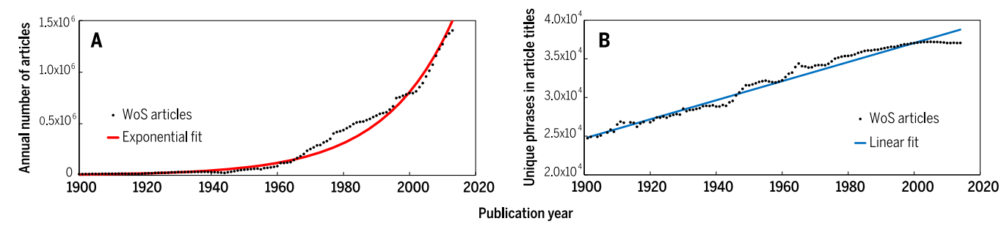
Литературный обзор
1. Science of science | Science [Electronic resource]. URL: https://www.science.org/doi/10.1126/science.aao0185 (accessed: 01.11.2024).
Notes:
Литературный обзор должен быть лаконичным и четким, с акцентом на ключевые идеи и пробелы в существующих исследованиях. Перечислите основные выводы, которые вы сделали на основе анализа литературы, и укажите важные исследования, которые поддерживают или развивают вашу тему.
Ключевые выводы из анализа литературы: Сформулируйте 2-3 ключевых инсайта, которые определяют направление вашего исследования. Пример: "Анализ показал, что большинство исследований фокусируются на X, но недостаточно внимания уделяется Y."
Основные исследования и их вклад: Перечислите 2-3 важные работы или авторов, кратко объясняя их вклад в изучаемую тему. Пример: "Исследование X (2020) показало, что внедрение Y увеличивает эффективность Z на 15%." Пример: "Работа Y (2019) акцентирует внимание на недостатках подхода A, предлагая альтернативные методы."
Пробелы: Укажите на существующие пробелы или недостатки в анализируемых работах, источниках, которые ваше исследование поможет устранить. Пример: "Несмотря на значительный вклад в изучение X, остается мало изученной область Y, что открывает новые перспективы для исследования."
Литературный обзор на слайде должен четко отражать основные концепции и текущие пробелы в исследовательской области. Это позволит акцентировать внимание на ключевых вызовах и необходимости дальнейшего изучения темы."

Slide 5
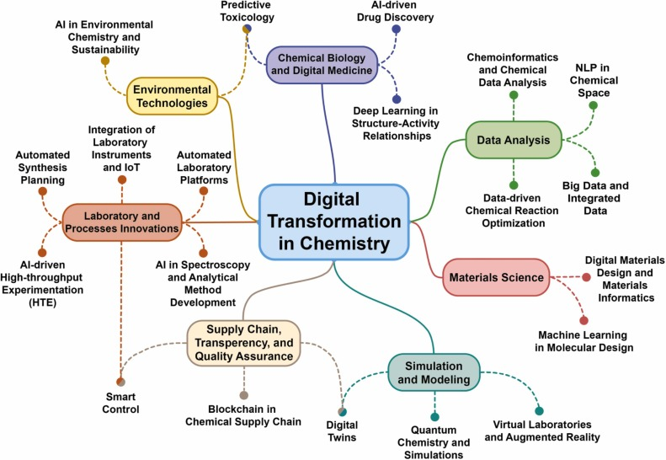
Литературный обзор
2. Ananikov V. Top 20 Influential AI-Based Technologies in Chemistry. Chemistry, 2024.

Slide 6
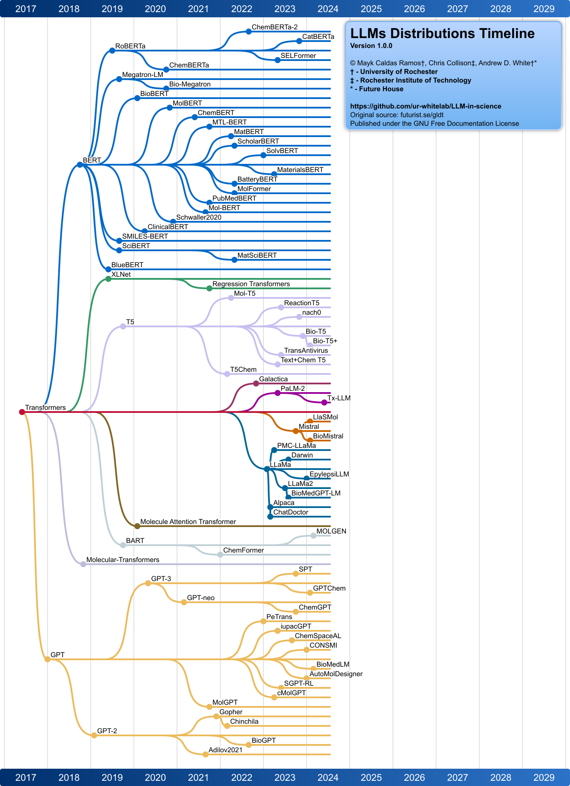
Литературный обзор
3. Ramos M.C., Collison C.J., White A.D. A Review of Large Language Models and Autonomous Agents in Chemistry: arXiv:2407.01603. arXiv, 2024.

Slide 7
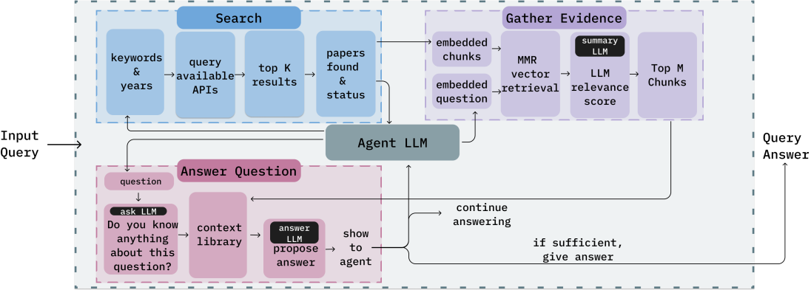
Литературный обзор
3. Lála J. et al. PaperQA: Retrieval-Augmented Generative Agent for Scientific Research: arXiv:2312.07559. arXiv, 2023.
PaperQA — это агент, который преобразует вопрос в ответ с указанием
источников. Агент использует три инструмента: поиск, сбор данных и ответ
на вопрос. Инструменты позволяют ему находить и анализировать
соответствующие полнотекстовые исследовательские работы, определять
конкретные разделы в работе, которые помогают ответить на вопрос,
суммировать эти разделы с контекстом вопроса (называемые
доказательствами), а затем генерировать ответ на основе доказательств.

Slide 8
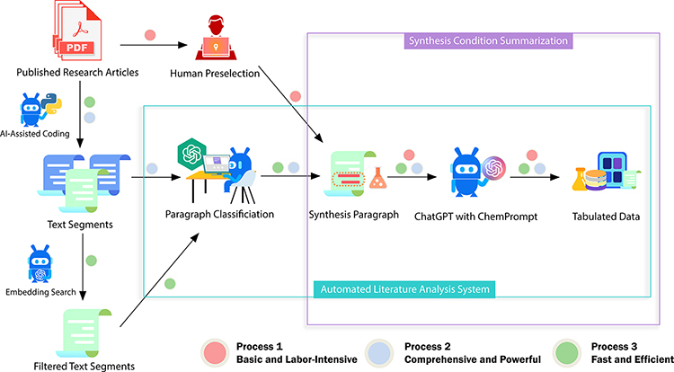
Литературный обзор
Zheng Z. et al. ChatGPT Chemistry Assistant for Text Mining and Prediction of MOF Synthesis.

Slide 9
ЗАДАЧИ ИССЛЕДОВАНИЯ
▶ Выбрать домен для проведения исследования и
провести релевантный патентный поиск и создать БД
документов для дальнейшего извлечения информации
▶ Провести обзор современных фреймворков и технологий
для работы с LLM
▶ Создать агентов на основе LLM способных решать
следующие задачи:
Сегментация и фильтрация текста
Классификация текста и выделение информации о синтетических процедурах
Запрос к LLM
Запись информации в БД

Slide 10
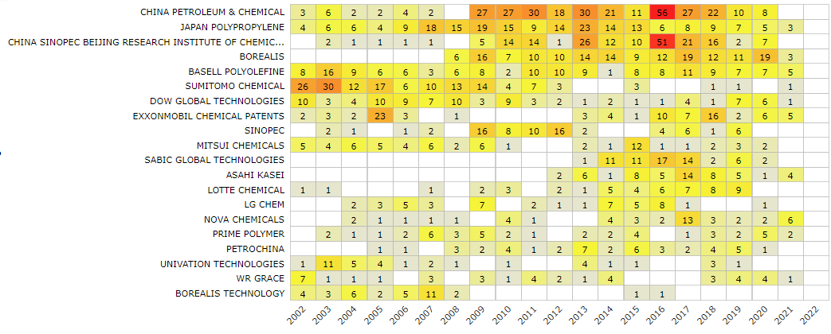
ИСТОЧНИКИ ДАННЫХ
Catalyst type: | PE: ZN on SiO2
KEY WORDS: | T/A/C/D: (((((Ziegler-Natta catalyst+) or (silica?supported Ziegler-Natta catalyst+)) and (titanium +chloride)) and gas-phase) and (PE or polyethylene))
RESTRICTION | ALL
number of documents before relevance is determined | There were about 2491 documents (ORBIT)
DATE | Priority date from 01/01/2002
2491 | patented inventions
0,5 | owned by top 10 players

Slide 11
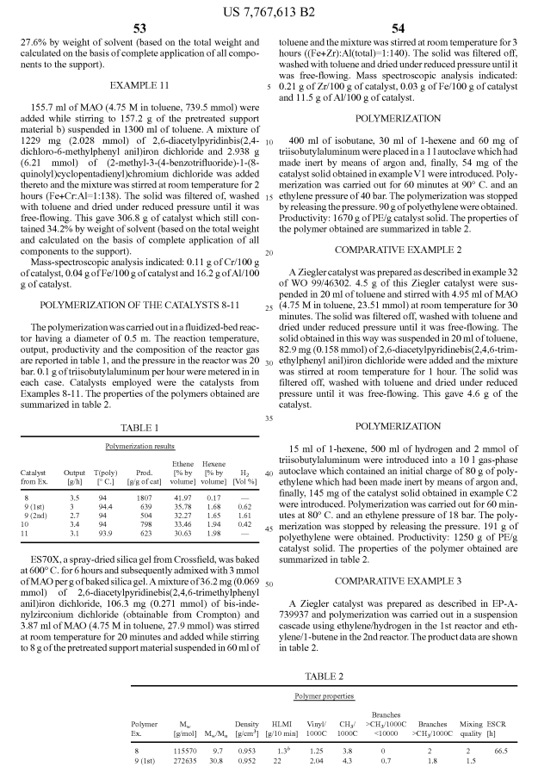
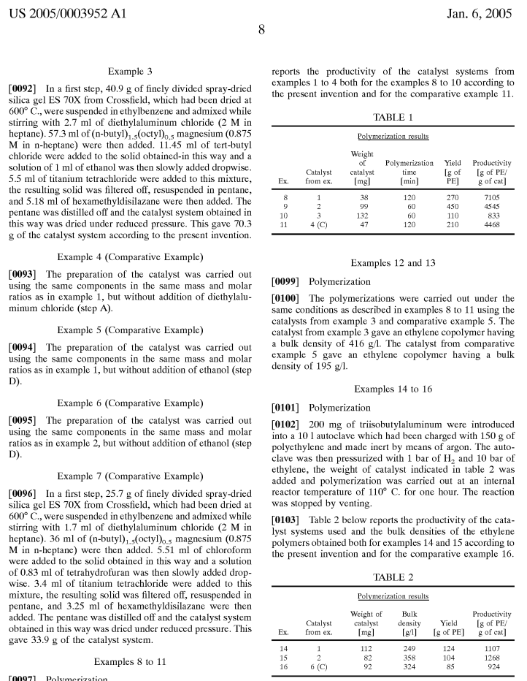
ИСТОЧНИКИ ДАННЫХ
Notes:
Опишите как первичные, так и вторичные источники вашего исследования.

Slide 12
ПЛАНЫ НА 3 СЕМЕСТР
ПЛАНЫ НА 4 СЕМЕСТР
▶ Создать набор агентов и инструментов для решения
задачи извлечения информации на базе одной LLM
▶ Создать с помощью данного агента БД
▶ Оценить эффективность обработки данных с помощью метрики F1-score
▶ Протестировать и сравнить между собой несколько LLM
▶ Создать мультиагентную систему и протестировать несколько мультиагентных архитектур
▶ Провести аналитику полученных данных

Slide 13
СПИСОК ЛИТЕРАТУРЫ
1. Science of science | Science [Electronic resource]. URL: https://www.science.org/doi/10.1126/science.aao0185 (accessed: 01.11.2024).
2. Ananikov V. Top 20 Influential AI-Based Technologies in Chemistry. Chemistry, 2024.
3. Ramos M.C., Collison C.J., White A.D. A Review of Large Language Models and Autonomous Agents in Chemistry: arXiv:2407.01603. arXiv, 2024.
4. Lála J. et al. PaperQA: Retrieval-Augmented Generative Agent for Scientific Research: arXiv:2312.07559. arXiv, 2023.
5. Zheng Z. et al. ChatGPT Chemistry Assistant for Text Mining and Prediction of MOF Synthesis.

